Slide 1
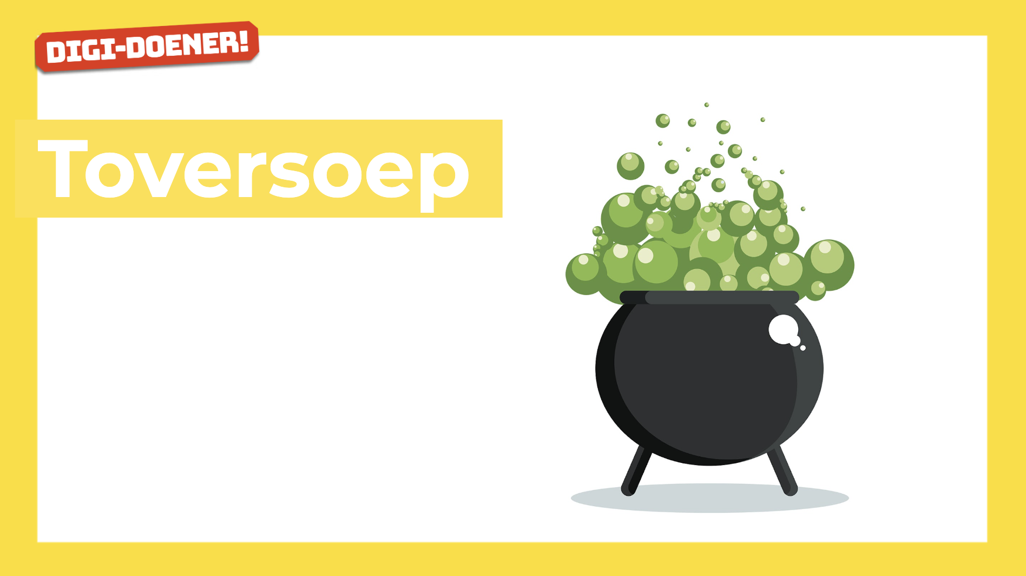

Slide 2

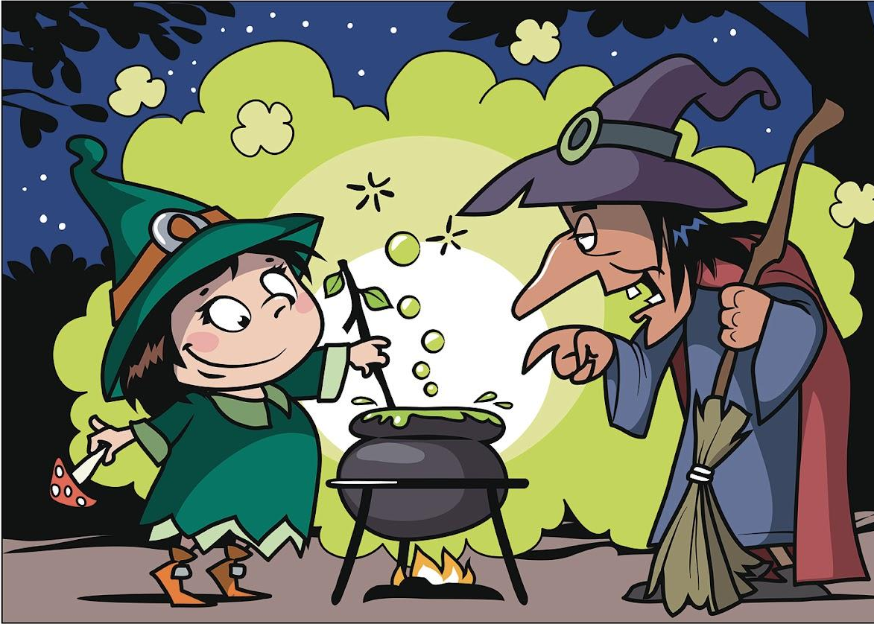
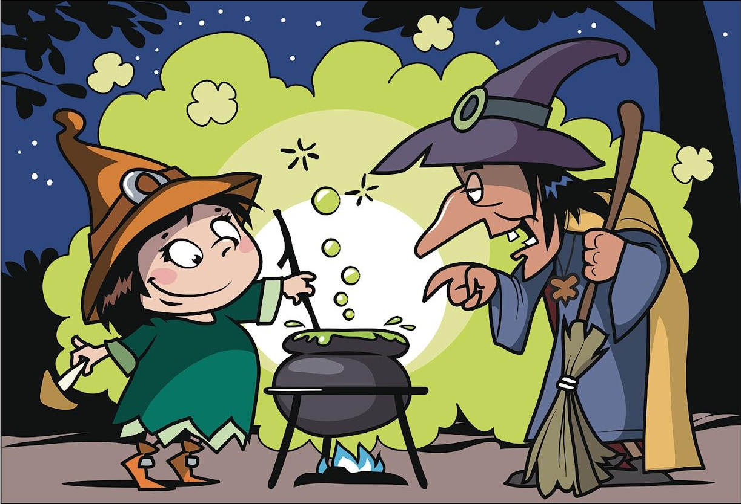
Zoek de vijf verschillen

Slide 3


Slide 4
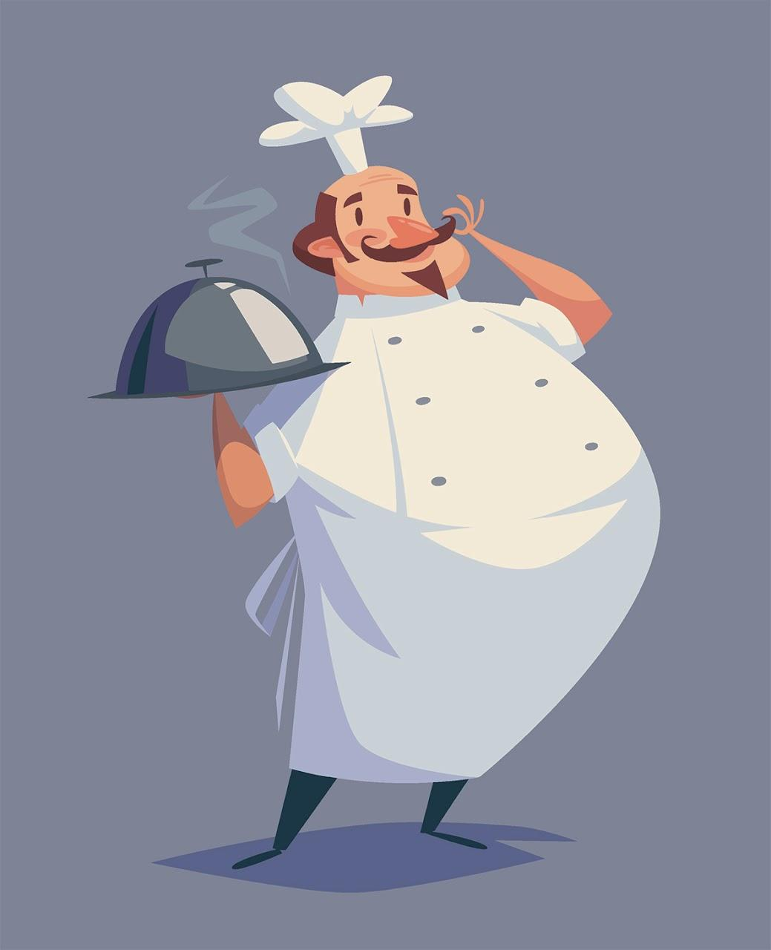
De chef-kok

Slide 5

Waar vind ik een recept?

Slide 6
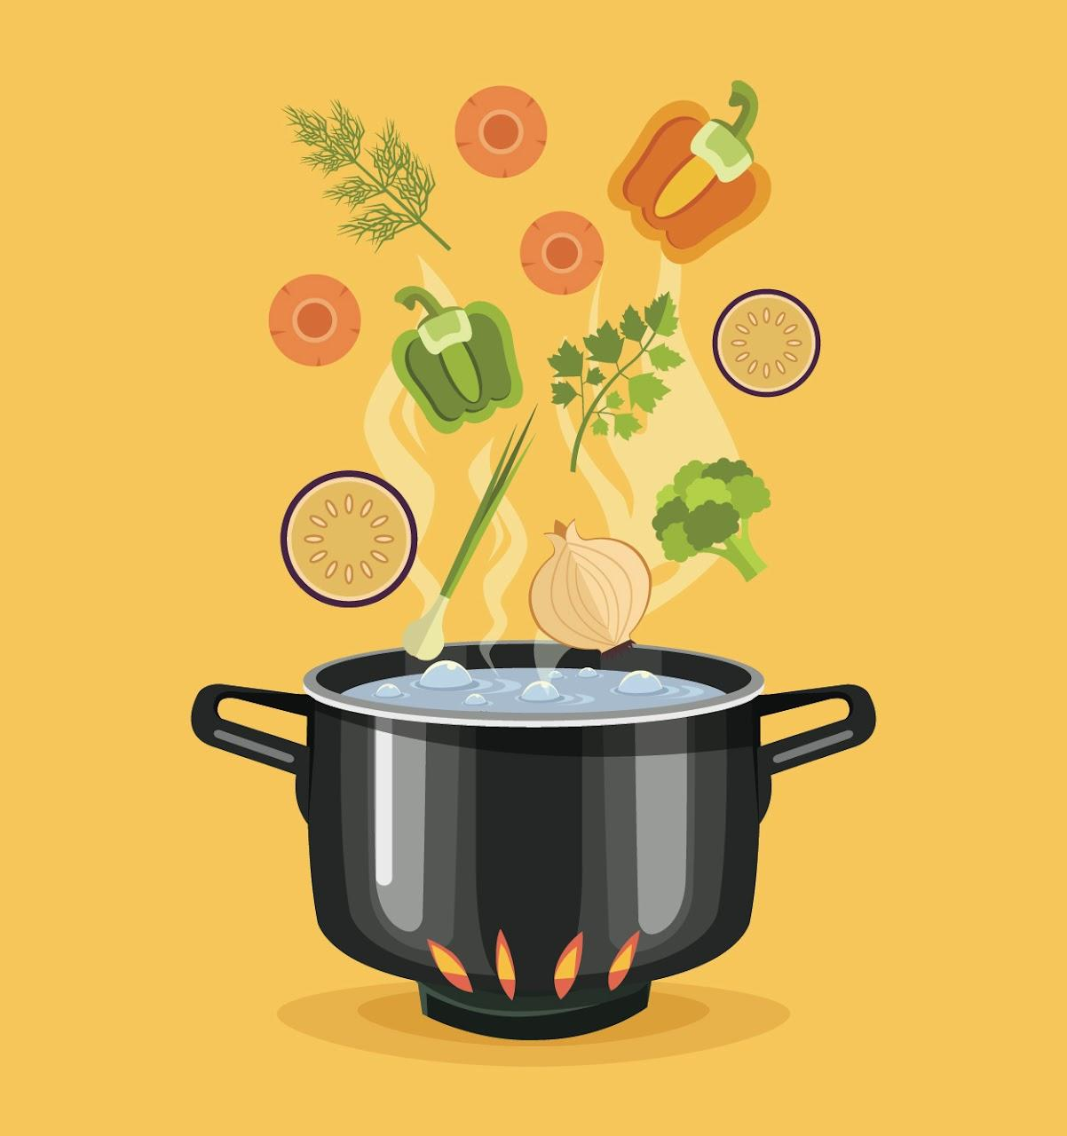
Mijn recept

Slide 7

Het Digi-toverboek

